Slide 1
актуальные вопросы инспекционнОЙ ДЕЯТЕЛЬНОСТИ
Генеральный инспектор
Уральского межрегионального
центра инспектирования Главной инспекции Банка России
Н.А. Мишагин

Slide 2
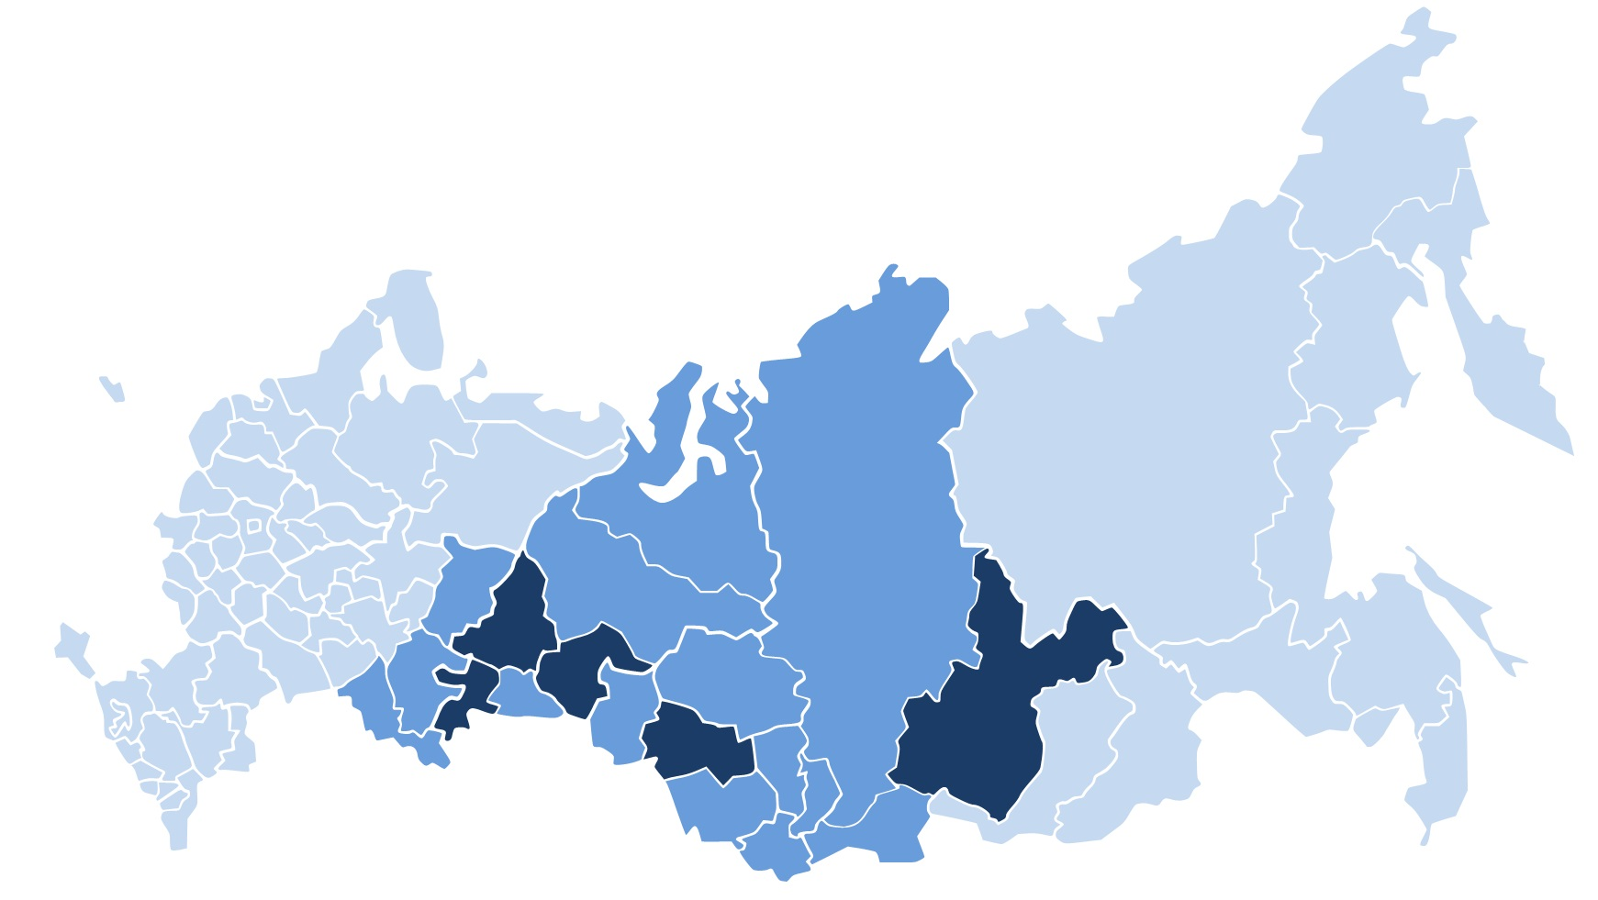


Уральский межрегиональный центр инспектирования ГИБР (г. Екатеринбург)
Свердловская область
Тюменская область
Челябинская область
Новосибирская область
Иркутская область
Республики: Башкортостан, Алтай, Бурятия, Тыва, Хакасия
Области: Оренбургская, Курганская, Кемеровская, Омская, Томская
Пермский край
Забайкальский край
Инспекционные подразделения
2
1
5
6
1
МЦИ НФО по ЦФО, МЦИ КО по ЦФО
4
Волго-Вятский МЦИ г. Нижний Новгород
2
Северо-Западный МЦИ г. Санкт-Петербург
5
Уральский МЦИ г. Екатеринбург
3
Южный и Северо-Кавказский МЦИ г. Ростов-на-Дону
6
Дальневосточный МЦИ г. Хабаровск

Slide 3


2
1
Сургут
5
Нижневартовск
6
1
МЦИ НФО по ЦФО, МЦИ КО по ЦФО
4
Волго-Вятский МЦИ г. Нижний Новгород
2
Северо-Западный МЦИ г. Санкт-Петербург
5
Уральский МЦИ г. Екатеринбург
3
Южный и Северо-Кавказский МЦИ г. Ростов-на-Дону
6
Дальневосточный МЦИ г. Хабаровск

Slide 4


Изменения в планировании проверок (2019 год)
Сводный план проверок КО
(Инструкция 149-И)
Единый план проверок НФО
(Инструкция 156-И)
План проверок поднадзорных лиц (приказ Банка России)
Единый «внешний» нормативный акт для всех субъектов рынка (2020 год)
Инструкции
147-И, 151-И, 184-И
Указания
1542-У, 3512-У
Инструкция
202-И
от 15.01.2020
(на регистрации в Минюсте России)

Slide 5
В новой инструкции реализована стратегия Банка России по сокращению административной нагрузки на поднадзорных лиц:
- проверки кредитных организаций «не реже одного раза в три года»
- возможность взаимодействия с поднадзорным лицом в ходе проверки посредством личного кабинета
- упразднение требования о заверении подтверждающих документов кредитной организации ее бухгалтерским работником
- одно поднадзорное лицо, действующее на различных сегментах финансового рынка – одна рабочая группа
- акт проверки в электронном виде, единый 10-дневный срок ознакомления для банков

Slide 7
7
Наличие различий в подходах к нормативному регулированию схожих видов деятельности поднадзорных организаций. В частности в отношении различных видов субъектов рынка микрофинансирования (МФО, КПК, СКПК, и ломбардов), осуществляющих схожую деятельность по упрощенному относительно кредитных организаций предоставлению кредитов (займов), установлены различные требования.
ПСК
КО
Порядок формирования резервов (РВПЗ)
МФО
Требования к собственным средствам, финансовые нормативы
Ломбарды
Порядок привлечения денежных средств от физических и юридических лиц
КПК, СКПК
Например в отношении займов «до зарплаты» физическим лицам нормативный процент резервирования для МФО может превышать аналогичный для КПК в 16 раз. Требования по резервированию для СКПК и ломбардов не установлены (за исключением требований по формированию резервов под обесценение).
Например, в отношении займов «до зарплаты» (до 30 дней, до 30 тыс. рублей) по состоянию на 14.02.2020 среднерыночное значение ПСК для МФО превышает среднерыночное значение ПСК по аналогичному продукту: для КПК в 1,8 раза, для СКПК в 12,9 раз.
Среднерыночное значение ПСК для займов по залог ТС в ломбарде превышает ПСК по кредитам в КО в 3,9-5,4 раза (в зависимости от пробега ТС).
Методика определения собственных средств (капитала) и их минимальная величина установлена только для МФО*, при этом аналогичные требования для КПК, СКПК и ломбардов не установлены. Кроме того, отсутствуют требования к соблюдению финансовых нормативов для ломбардов (при одновременном их наличии для МФО, СКПК и КПК).
МФК вправе привлекать денежные средства физических лиц (в том числе ИП), являющихся учредителями МФК, а также предоставляющих денежные средства в рамках заключенного одним займодавцем с МФК договора займа (от 1,5 млн рублей).
МКК вправе привлекать денежные средства только от учредителей МКК, а также юридических лиц.
Привлечение денежных средств ломбардом не предусмотрено законодательством
*Минимальный размер собственных средств (капитала): МФК - 70 млн рублей, МКК - с 1 июля 2020 года - 1 млн рублей
к 1 июля 2024 года - 5 млн рублей (ежегодное увеличение на 1 млн рублей).

Slide 8
8
СТРАХОВЩИК, в котором проведена проверка
Клиенты Банков-контрагентов
Банки-контрагенты
премии
Банки-контрагенты приносят Страховщику
99% страховых премий
Зависимость от агентов – банков,
диктующих свои условия
Вознаграждение агентам – банкам:
77% от собранной премии по КСЖ
(по отдельным банкам до 98%)
Являются страховыми агентами
Банки навязывают клиентам страхование:
для выдачи кредита – договор КСЖ (единовременный взнос на весь срок кредитования, подключение к коллективному договору);
вместо открытия вклада – договор ИСЖ (единовременный взнос, срок 3-5 лет).
Физические лица
Обращаются за банковскими услугами:
Получение кредита;
Размещение депозита (вклада).
комиссия
На плечи клиентов банка ложится дополнительная финансовая нагрузка в виде оплаты страховой премии по КСЖ, большая ее часть возвращается Страховщиком в Банк в виде вознаграждения.
Подключение к коллективному договору КСЖ не дает возможность расторгнуть договор в «период охлаждения». Банк за подключение взимает комиссию существенно больше чем страховая премия.
Вместо получения дохода по депозиту клиенту навязывается ИСЖ, обещая больший доход, но дополнительный доход зависит от динамики цены базисного актива и не гарантирован. При этом Банк получает вознаграждение за договор ИСЖ 5-7% от взноса клиента, вместо выплаты процентов по вкладу.
Денежные средства, переданные по договору ИСЖ Страховщику, не участвуют в системе страхования вкладов, что, в случае не информирования клиента, повышает его риски при банкротстве Страховщика.

Slide 9
Отдельные аспекты подготовки информации в электронном виде
Предоставление электронных документов в отношении заемщиков – юридических лиц
Формирование реестра кредитных требований физических лиц
Предоставление выборок информации в соответствии с Указанием Банка России № 3462-У
«Оцифровка» документов от заёмщиков на постоянной основе, по мере поступления в кредитную организацию
Проверка на соответствие итоговым показателей отчетности банка
Проверка на соответствие итоговым показателей отчетности банка
Корректное заполнение информации о наименовании и ИНН работодателей заёмщиков
Корректное обновление файлов электронных документов «Информация об открытых и закрытых счетах» на очередную отчетную дату: каждый раз данные необходимо выгружать с начала проверяемого периода
Соблюдение порядка формирования электронного паспорта, который доводится в Уведомлении о проведении проверки либо заявках:
полнота и актуальность представляемых документов;
ограничение количества подкаталогов (не более 6), максимальной длины полного имени файла (не более 180 символов) и имени файла/каталога (не более 25 символов);
запрет на архивные папки
Заполнение полей, которые являются существенными для осуществления проверки, в том числе:
доход;
расход;
количество иждивенцев;
ПСК (на текущую дату и на момент выдачи);
информация об обеспечении по кредиту
Корректное заполнение реквизитов внешних платежей в файлах электронных документов «Информация о счетах. Операции»

Slide 10

Указание Банка России от 30.11.2014 № 3462-У
«О составе и форматах представления учетно-операционной информации кредитной организации (ее филиала) в электронном виде»
http://cbr.ru/analytics/format/3462-u
Инсталляционный комплект (дистрибутив) программного обеспечения
«Модуль контроля данных» (МоКоД) для кредитных организаций
Рекомендации по применению кредитными организациями (их филиалами) программы
«Модуль контроля данных» (МоКоД)…
В результате работы МоКоД формируется протокол, в котором фиксируются … несоответствия.
Работы … проводятся до получения протокола, в котором отсутствуют «существенные несоответствия» …
до согласования передачи электронных документов руководителю Рабочей группы.
При объективной невозможности устранения указанных в протоколе «существенных несоответствий» КО предоставляет Рабочей группе объяснения причин предоставления электронных документов с «существенными несоответствиями».
Проверка на соответствие итоговым показателей отчетности Банка
УВЕДОМЛЕНИЕ О ПРОВЕДЕНИИ ПРОВЕРКИ
…
По вопросам, связанным с исполнением требований настоящего уведомления, обращаться по телефонам:
(343)123-45-67 Иванов Иван Иванович (в части предоставления информации в соответствии с Указанием Банка России от 30.11.2014 № 3462-У)
Корректное заполнение реквизитов внешних платежей в файлах электронных документов «Информация о счетах. Операции»
Сверка данных аналитического и синтетического учета

Slide 11


Формирование реестра кредитных требований физических лиц
Проверка на соответствие итоговым показателям отчетности Банка
Корректное заполнение информации о наименовании и ИНН работодателей заёмщиков
АКТ О ПРОТИВОДЕЙСТВИИ
При неполучении от Банка электронных документов, позволяющих достичь целей проверки, составить с учетом результатов рассмотрения пояснений КО, акт о противодействии проведению проверки.
Передача тестовых электронных документов (3462-У, протоколы контроля МоКоД, реестры кредитных требований и пр.), через личный кабинет
Заполнение полей, которые являются существенными для осуществления проверки, в том числе:
доход;
расход;
количество иждивенцев;
ПСК (на текущую дату и на момент выдачи);
информация об обеспечении по кредиту
Хранение информации, направленной в БКИ

Slide 12
Спасибо
за внимание

